Slide 1


펜토미노 교육과정
펜토미노 교육과정은 모듈과 트랙을 기본 단위로 하는 교육과정 체계임.
모듈 : 동일한 학문적 주제의 3~5개 교과목을 조합하여 구성.
트랙 : 진로 및 목적에 따라 모듈을 조합하여 구성
기계공학부 모듈 : 5개의 필수 모듈+21개의 선택 모듈
기계공학부 트랙 : 4개의 심화전공(에너지/설계+정밀/제어/원자력)트랙
각 트랙은 3~4개의 선택 모듈로 구성
트랙이수 요건 : 1) 트랙별 최소 18학점 이상 이수,
2) 트랙을 구성하는 선택 모듈 각각 50%이상 이수
(4과목 편성모듈->2과목 이수, 5과목->3과목 이수)

Slide 2
기계공학부 트랙소개
트랙명 | 트랙 설명 | 구성 모듈 |  |  | 비고
 |  | 모듈명 (밑줄 과목은 모듈필수) | 최소 학점 | 최대 학점
지능형설계 제조시스템 | ㆍ디지털 기반의 설계, 스마트 제조 등 4차산업 응용분야. ㆍ빅데이터와 사물인터넷 등 첨단 기술과 연계. ㆍ혁신적 설계 능력, 고도화된 제조 전문성 배양. | ⓗ 시스템설계 (기계시스템설계,데이터기반공학설계,로봇기구학,최적설계) ⓘ 스마트제조 (기계가공시스템,기계공학을 위한 인공지능, CAD/CAM, 고에너지응용가공기술) ⓚ 재료및응용 (재료공학,응용고체역학,재료거동학, 복합재료) | 6 6 6 | 12 12 12 | 최소 18 ~ 최대 36
차세대에너지 시스템 | ㆍ에너지 시스템 기본 원리, 설계, 응용 기술학습. ㆍ열 및 유체 유동에 대한 역학적 기초. ㆍ지속 가능한 에너지 시스템 설계. ㆍ연료 전지, 에너지반도체 등 첨단 기술. | ⓜ 열유동해석 (응용열역학,응용유체역학,터보기계,에너지시스템설계,전산유체역학) ⓝ 차세대에너지 (응용열역학,응용유체역학,신재생에너지공학,연료전지공학,에너지반도체공학) ⓞ 열관리 (응용열역학,응용유체역학,열전달,응용열전달,공기조화및냉동) | 9 9 9 | 15 15 15 | 최소 27 ~ 최대 45
첨단원자력 시스템 | ㆍ원자력 기술 개발 선도하는 인재양성. ㆍ원자로 공학, 원자력 시스템 공학이론. ㆍ방사선 공학 등 다양한 이론. | ⓟ 원자로공학 (방사선보건물리,발전계통공학,원자력열수력학,원자력안전공학) ⓠ 의료·방사선 (원자력공학개론,방사선공학개론,방사선보건물리,의학영상개론) ⓩ 원자로공학기초 (원자력공학개론,응용열역학,응용유체역학,원자로이론) | 6 6 6 | 12 12 12 | 최소 18 ~ 최대 36
AI·제어·자동화 시스템 | ㆍ디지털화와 로봇·스마트 제조의 가속화를 반영. ㆍAI·제어, 스마트팩토리, AI·로봇 응용 및 심화로 구성. ㆍAI·제어·자동화 시스템 전문가 양성. | ⓢ AI 기초 (수치해석,공학통계,기계공학을위한인공지능,인공지능시스템) ⓣ AI·제어 (시스템모델링및제어,제어시스템,유압공학,인공지능시스템) ⓤ 스마트팩토리 (생산시스템공학,기계공학을위한인공지능,메카트로닉스,스마트팩토리,계측시스템) ⓥ AI·로봇 (제어시스템,인간-기계상호작용,로봇공학,의학영상개론,인공지능시스템 | 6 6 9 9 | 12 12 15 15 | 최소 30 ~ 최대 54

Slide 3
펜토미노 로드맵
트랙 학기 |  |  | 1-1 | 1-2 | 2-1 | 2-2 | 3-1 | 3-2 | 4-1 | 4-2
A 트랙 | 심화 전공 | 지능형설계제조 시스템 |  |  | 재료공학 | 응용고체역학 |  | 기계시스템설계 기계가공시스템 기계공학을위한 인공지능 | 데이터기반공학설계 CAD/CAM 로봇기구학 | 최적설계 고에너지응용가공 기술 재료거동학 복합재료
B 트랙 | 심화 전공 | 차세대에너지 시스템 |  |  |  | 응용열역학 | 응용유체역학 | 열전달 | 터보기계 에너지시스템설계 전산유체역학 응용열전달 | 신재생에너지공학 연료전지공학 에너지반도체공학 공기조화및냉동
C 트랙 | 심화 전공 | 첨단원자력 시스템 |  |  | 원자력공학개론 | 응용열역학 | 방사선공학개론 응용유체역학 | 원자로이론 방사선보건물리 | 발전계통공학 원자력열수력학 | 원자력안전공학 의학영상개론
D 트랙 | 심화 전공 | AIㆍ제어ㆍ자동화 시스템 |  |  | 수치해석 |  | 시스템모델링 및제어 공학통계 | 제어시스템 생산시스템공학 기계공학을위한 인공지능 | 메카트로닉스 유압공학 스마트팩토리 인간-기계상호작용 | 게측시스템 인공지능시스템 로봇공학 의학영상개론

Slide 4
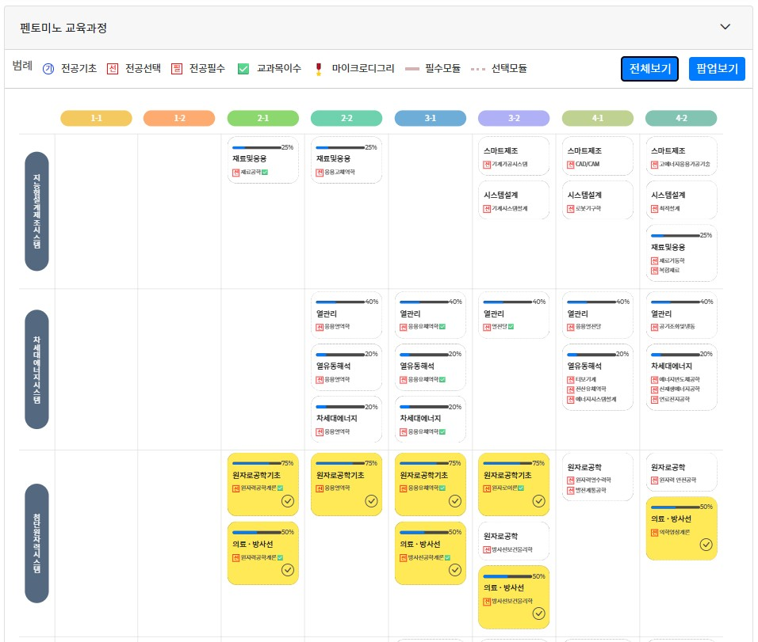
학생지원시스템 화면조회
학생지원시스템-교육과정-나의 펜토미노 조회에서 보이는 화면

